Slide 1
সবাইকে স্বাগতম

Slide 2
পরিচিতিঃ-
মোঃ আজহারুল ইসলাম,
সহকারি অধ্যাপক,
জাংগালিয়া ইউনিয়ন উচ্চ মাধ্যমিক বিদ্যালয়,
পাকুন্দিয়া, কিশোরগঞ্জ,
মোবাইল নং ০১৭১২৩৮৯৭৫২,
ই-মেইলঃiazharul09@gmail.com,
শ্রেণীঃ- একাদশ,
পৌরনীতি ও সু-শাওন,
অধ্যায়ঃ- সপ্তম,
বিষয়ঃ- সরকারের অংগ সমূহ,
সময়ঃ- ৫০ মিনিট,
তারিখঃ২৪/০৮/২০১৯

Slide 3
উপরের ছবি দ্বারা কি বুঝতে পারি।

Slide 4
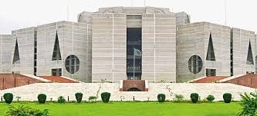
উপরের ছবিটির দ্বারা কি বুঝতে পারি ?

Slide 5
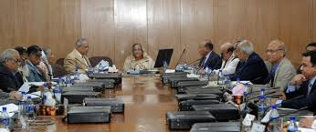
উপরের ছবিটির সরকারের কোন বিভাগ ?

Slide 6
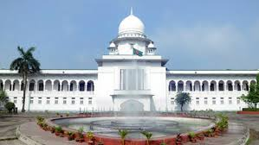
উপরের ছবিটির দ্বারা কি বুঝতে পারি?

Slide 7
সরকারের
অংগ সমূহ।
১। আইন
বিভাগ।
২। শাসন
বিভাগ।
৩। বিচার
বিভাগ।

Slide 8
সরকার কি?
উত্তরঃ- সরকারের মাধ্যমেই জনগন তথা রাষ্ট্রের ইচ্ছা প্রকাশিত ও বাস্তবায়ন হয়। সরকার দেশ পরিচালনায়,সংবিধান রচনা ও আইন প্রণায়ন করে। রাষ্ট্র পরিচালনা,জনগনকে সুসংগটিত করা,জনকল্যাণ সাধন,ন্যায়বিচার নিশ্চিতকরণ, শান্তি, আইন-শূংখলা রক্ষা, দেশ গঠন, সর্বোপরি রাষ্ট্রের লক্ষ্য বাস্তবায়ন করা সরকারের কাজ। তাই সরকার রাষ্ট্রের কর্ণাধার ও চালিকাশক্তি।

Slide 9
শিখন ফলঃ-
এই পাঠের শেষে,
সরকার কি তা বলতে পারবে।
সরকারের অংগ সমূহ ব্যাখ্যা করতে পারবে।
বাংলাদেশে কোন ধরনের সরকার ব্যবস্থা তা বর্ণনা করতে পারবে।

Slide 10
মূল পাঠঃ-
আজকের পাঠের বিষয় হলোঃ-
সরকার কি, সরকারের অংগসমূহ কি কি,বাংলাদেশে কোন ধরনের সরকার ব্যবস্থা বিদ্যমান।

Slide 11
দলীয় কাজঃ-
ক দলঃ সরকার কি?
খ দলঃসরকারের অংগ সমূহ কি কি?
৩ মিনিটের মধ্যে উত্তর দাও?

Slide 12
একক কাজঃ-
বাংলাদেশে কোন ধরনের সরকার ব্যবস্থা বিদ্যমান , ৪ মিনিটের মধ্যে সবাই মিলে উত্তর দাও?

Slide 13
জোড়ায় কাজঃ-
ক। আইন বিভাগ বলতে কি বুঝ ?
খ। শাসন বিভাগ বলতে কি বুঝ ?
গ। বিচার বিভাগ বলতে কি বুঝ ?
৩টি দলে বিভক্ত হয়ে উত্তর দাও ?

Slide 14
মূল্যায়নঃ-
সরকারের অংগ কয়টি ?
১।৩টি, ২।৪টি,
৩।৫টি, ৪। ২টি,
বাংলাদেশের আইন সভার সদস্য সংখ্যা কত ?
১। ৩০০, ২।৩৩০,
৩।৩৫০, ৪।৩৪৫,

Slide 15
বাড়ীর কাজঃ-
বাংলাদেশ সরকারের অংগ সমূহের উপর একটি প্রতিবেদন তৈরী করে জমা দিবা।

Slide 16
সবাইকে ধন্যবাদ

